Slide 1
Svaz neslyšících a nedoslýchavých osob v ČR po roce 1990
Kateřina Kratochvílová, 1. roč.

Slide 2
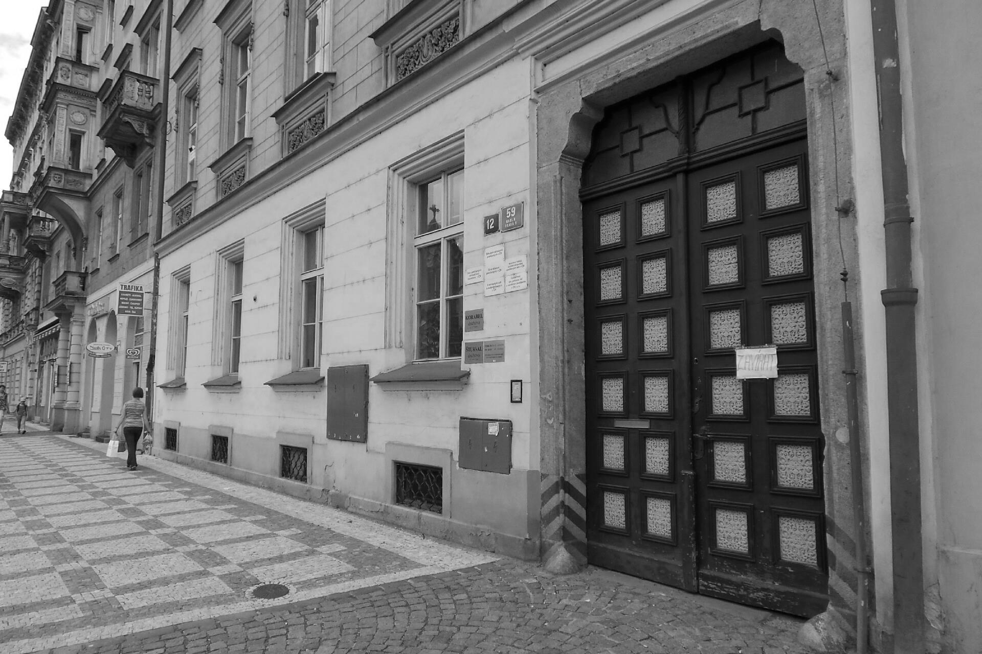
Obecné informace
největší nezisková organizace v ČR pracující se sluchově postiženými
sociální služby
zdravotní a pracovní rehabilitace
hájí práva a potřeby sluchově postižených občanů
poradenství
tlumočnické služby
rekvalifikace pro tlumočníky
Kurzy, aktivity, vzdělávací přednášky pro SP
Notes:
Např. projekty a přednášky – Práva neslyšících, Energie v domácnosti, Kurz fotografování a grafického zpracování fotografií…

Slide 3
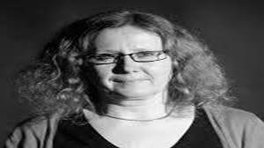
Obecné informace
aktuálním hlavním sídlem je Praha 8 (Karlínské nám., 12)
Nynější ředitelkou je Šárka Prokopiusová

Slide 4
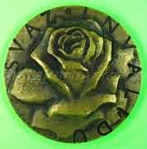
Historie
Hlavním důvodem zániku spolků byla obava KSČ z jakékoli spolkové činnosti, obava o jiné, než jednotné smýšlení (50. léta – doba soudních procesů s rozsudky smrti, atd. …)
Po únoru 1948 zanikly veškeré spolky, nahradila je jedna společná organizace, zastřešující lidi s tělesným postižením (tzn. i nevidomé a neslyšící) – tou byla ÚJI, předchůdce dnešního SNN
Notes:
Numismatika – medaile za zásluhy v zemědělství
Samozřejmě důvodů pro vznik jednotné organizace bylo více (ještě před únorem 1948) – nesourodost spolků, hašteření, nespolupráce vedla k dělení před první i druhou světovou válkou na spolky české a německé (dokonce vznikl i židovský spolek hluchoněmých v Praze)
Ještě v r. 1947 vnik Ústřední svaz neslyšících – Bubla, Bažil, Zeman u Beneše – cílem sjednotit spolky neslyšících

Slide 5
Vznik ÚJI
V roce 1949 vzniká Ústřední jednota invalidů (později přejmenována jako Svaz československých invalidů - 1952)
jednotná organizace slučující veškeré spolky zdravotně postižených (tzn. i nevidomých a neslyšících)
Do ÚJI bylo tehdy sloučeno více jak 30 spolků
Notes:
Prvním předsedou organizace byl tělesně postižený T. J. Auředníček
Byl ale po pár letech nahrazen straníkem KSČ R. Tylem, jehož hlavním cílem nebylo dbát na potřeby členů organizace, ale sběr odpadových surovin a osidlování pohraničí tělesně postiženými
- Přesvědčení členů do tvořivé práce pro všechny, budovatelský charakter

Slide 6
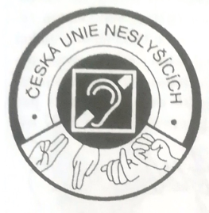
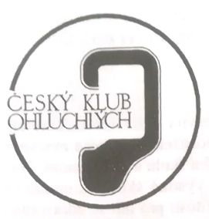
Spolková renesance
v r. 1990 (červen - zákon o svobodném sdružování) s rozvojem demokracie vzniká spousta spolků vyčleněním z členské základny ÚJI
8. 5. 1990 - Svaz sluchově postižených v ČR

Slide 7
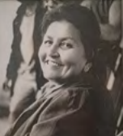
SNN v letech 1990 - 2000
v roce 1994 přejmenován na Svaz neslyšících a nedoslýchavých v ČR
Na dalším sjezdu představitelů SNN (v r. 1999) se jen potvrdilo pokračování spolku
Notes:
Na první fotce je Ing. Luděk Lauremann – první předseda svazu
Milada Smutná – zvolena prezidentkou svazu v letech 1994 a 1999

Slide 8
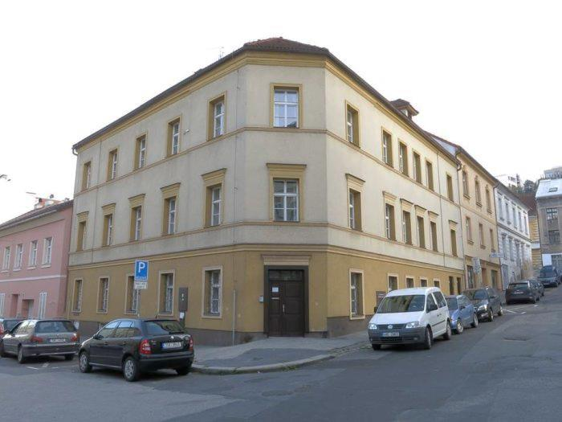
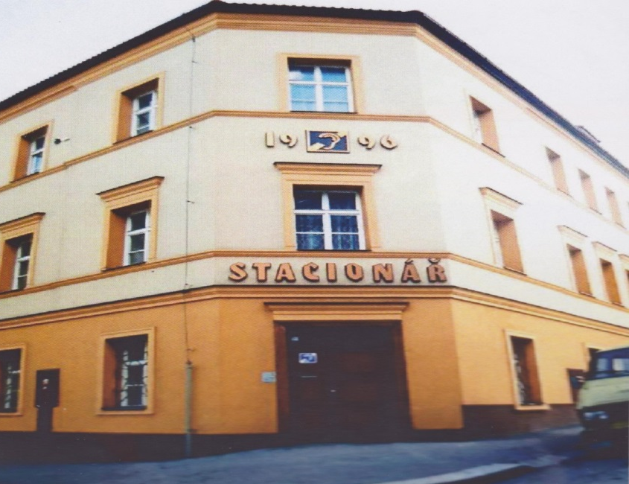
v r. 1996 otevřel Svaz stacionář pro neslyšící a nedoslýchavé sídlící na P-5, Na Neklance 15
také to bylo sídlo Pražského spolku neslyšících (spadá pod SNN), než se přesunul do Darwinovy ulice v Modřanech
Nyní v domu (od r. 2002) Na Neklance sídlí Centrum sociální a ošetřovatelské pomoci
Stacionář Svazu neslyšících a nedoslýchavých, r. 1996
Notes:
Centrum sociálních služeb je určené nyní hlavně pro seniory, s neslyšícími už to nemá nic společného

Slide 9
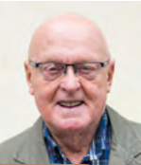
SNN v letech 2000 - 2010
Na obou celostátních sjezdech v r. 2004 a 2008 byl zvolen předsedou Jaroslav Paur, který byl posledním předsedou Svazu invalidů (později ke kauze domu ve Vodově ulici v Brně)

Slide 10
Důležitý milník
Do roku 2004 byl Svaz řízen centrálně, veškeré finance, které mu byly dávány z MZ, přerozděloval mezi jednotlivá střediska
v r. 2004 se změnily stanovy Svazu + vydán zákon o sociálních službách - začala vznikat Poradenská centra a Rehabilitační centra pro neslyšící, vše jako samostatné jednotky, které jsou financovány z fondů EU

Slide 11
SNN 2010 – současnost
55 pobočných spolků po celé ČR, z toho jsou 4 krajské organizace:
Vysočina
Středočeský kraj
Olomoucký kraj
Ústecký kraj
Pod SNN spadá i Pražský spolek neslyšících

Slide 12
Půjčovna kompenzačních pomůcek
Bezplatná půjčovna sluchadel a kompenzačních pomůcek - od r. 2010 projekt „Vybavení půjčoven pomůckami pro osoby se sluchovým postižením“ (dotace EU)

Slide 13
Centrum zprostředkování tlumočníků pro neslyšící
kromě tlumočení z/do českého znakového jazyka také tlumočí do/ze znakované češtiny
Nabízí simultánní přepis
Taktilní tlumočení (pro hluchoslepé)
Artikulační tlumočení (vizualizace mluvené češtiny)
Notes:
Původní návrh k tomuto bezplatnému/proplácenému tlumočení měl původně ASNEP (organizace sdružující veškeré spolky), v r. 2002 proto založila CZTN, které MPSV finančně podpořilo
V r. 2017 převzal řízení CZTN Svaz NN

Slide 14
První tisková mluvčí
V r. 2018 se jí stala Veronika Cézová
Stalo se tak poprvé od vzniku SNN v r. 1990, a po 150 letech od vzniku Pražského spolku neslyšících
Také šéfredaktorka časopisu Jsem jedno ucho
Notes:
Cílem je větší informovanost veřejnosti o problematice neslyšících.

Slide 15
Vznik časopisu
Časopis Jsem jedno ucho
Vypráví zajímavé příběhy neslyšících a ze života neslyšících
Projekt novinářky V. Cézové k 150. výročí vzniku Pražského spolku neslyšících (který spadá pod SNN)

Slide 16
Další projekty
letní tábor pro děti se SP (od 2017)

Slide 17
Pořádání divadelních představení s tlumočením do ČZJ a simultánním přepisem

Slide 18
Kauza „Domov neslyšících v Brně“
Domov hluchoněmých, v ulici Vodova 35, byl postaven v letech 1920 - 1925 v Brně, připadal tamnímu spolku neslyšících
s příchodem komunismu byl Domov znárodněn
V r. 1990 Jaroslav Paur, tehdejší předseda Svazu invalidů, pak předal bezplatně brněnský dům Svazu sluchově postižených v Praze
Brněnský spolek neslyšících si z finančních důvodů nemohl dovolit objekt spravovat, přesto se brněnští od té doby cítí oklamáni (objevují se tvrzení, ve kterých prý mají brněnští odepřen přístup do budovy – tato tvrzení byla označena SNN za pomlouvačnou kampaň Unie neslyšících Brno, později řešeno právní cestou)

Slide 19
Zdroje:
Svaz neslyšících a nedoslýchavých osob v ČR, z. s. [online]. [cit. 2021-01-02]. Dostupné z: https://www.snncr.cz/
HRUBÝ, Jaroslav. Renesance spolkové činnosti od roku 1990. Velký ilustrovaný průvodce neslyšících a nedoslýchavých po jejich vlastním osudu. Praha: Federace rodičů a přátel sluchově postižených, 1997, s. 154 - 159. ISBN 80-7216-006-0.
Materiály a prezentace z hodin

